Slide 1
义务教育人教版六年级下册
第6单元 整理和复习
练习十八

Slide 2
1.判断下面的说法是否正确，并说一说你的理由。
（1）大于90°的角就是钝角。
（2）两条直线相交构成的4个角中如果有一个角是直角，那么其他3个角也是直角。
（3）任何两个等底、等高的三角形都能拼成一个
平行四边形。
×
√
×

Slide 3
2. 在括号里填上合适的计量单位。
（1）北京至上海的高速铁路长约1318（ ）。
（2）足球场的面积约为7500（ ）。
（3）东北虎的体重可达320（ ）。
（4）小虹家的冰箱容积有240（ ）。
km
m²
kg
L

Slide 4
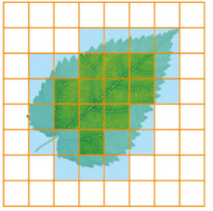
3.估计下面这片树叶的面积。
11＋（18÷2）＝20（cm²）
（合理即可）
1cm²

Slide 5
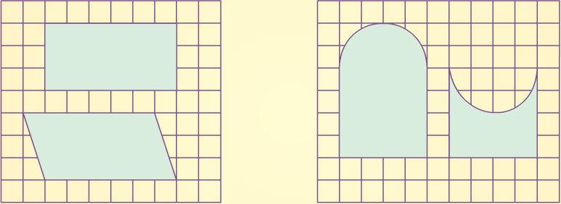
4.每一组中两个图形的周长相等吗？面积呢？
周长不相等
周长相等
面积相等
面积不相等

Slide 6
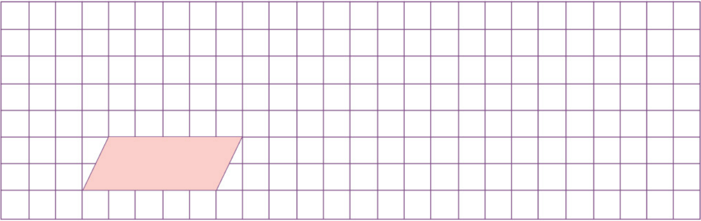
5.在方格纸上画出与给定的平行四边形面积相等的图形，你能画几个？你发现了什么？
自己动手画一画，说一说。

Slide 7
6.一个平行四边形和一个三角形等底、等高。已知平行四边形的面积是30cm²，三角形的面积是多少？
30÷2＝15（cm²）
答：三角形的面积是15cm²。

Slide 8
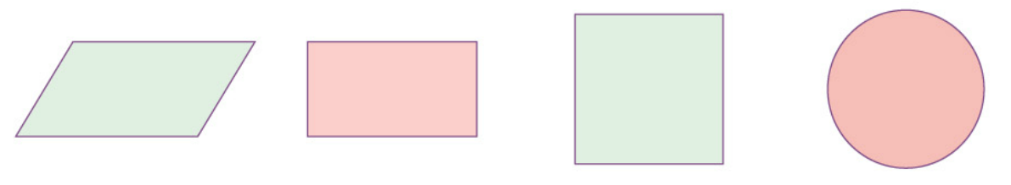
7.你能画一条直线把下面每个图形分成面积相等的两部分吗？每个图形你能找出多少种画法？你能发现什么？
答：每个图形都有无数种画法。
发现：经过图形中心点的任意一条直线都能把图形平均分成两份。

Slide 9
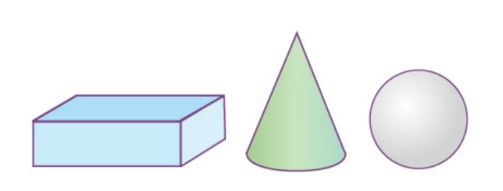
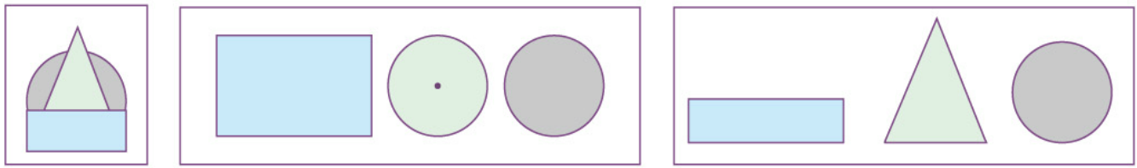
8.
下面这些图分别是从哪个方向看到的？
左面
上面
前面

Slide 10
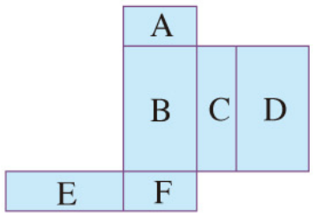
9. 把下面这个展开图折成 一个长方体（字母在长方
体的内侧）。
（1）如果A面在底部，那么哪一面在上面？
（2）如果F面在前面，从左面看是B面，那么哪一面在上面？
F
C
（3）如果要计算这个长方体的表面积和体积，至少要量出哪些边的长度？
答：在本题中至少要量出3条不同长度的边的长度。

Slide 11
10. 把一个棱长为6cm的正方体切成棱长为2cm的小正方体，可以得到多少个小正方体？它们的表面积之和比原来大正方体的表面积增加了多少？
小正方体的个数：
（6÷2）×（6÷2）×（6÷2）＝27（个）
增加的表面积：2×2×6×27－6×6×6＝432（cm²）
答：可以得到27个小正方体，它们的表面积之和比原来大正方体的表面积增加了432cm²。

Slide 12
11. 把一个棱长为10cm的正方体铁块熔铸成一个底
面直径是20cm的圆锥形铁块。这个圆锥形铁块的
高约是多少？（得数保留一位小数。）
1
3
10×10×10÷［ ×3.14×（20÷2）²］≈9.6（cm）
答：这个圆锥形铁块的高约是9.6cm。

Slide 13
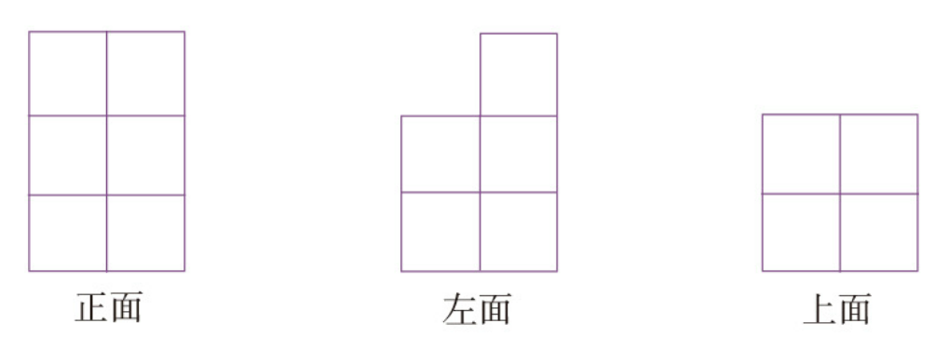
12. 仓库里有一堆正方体形状的纸箱，从三个不同方位看到的形状如下图。
前面
这堆纸箱可能有多少个？用学具摆一摆。
答：这堆纸箱可能有9个或10个。

Slide 14
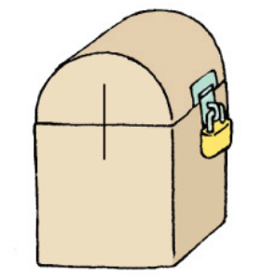
13. 一个箱子下半部的形状是棱长为20cm的正方体，上半部的形状是圆柱的一半。算出它的表面积和体积。
表面积：20×20×5＋3.14×20×20÷2＋3.14×（20÷2）²＝2942（cm²）
体积：
20×20×20＋3.14×（20÷2）²×20÷2＝11140（cm³）
答：它的表面积是2942cm²，体积是11140cm³。

Slide 15
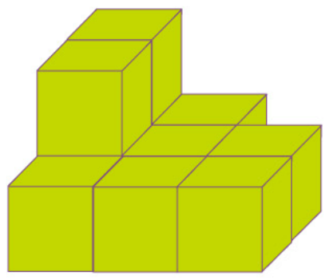
14.*右图是由棱长为5cm的正方体搭成
的几何体，所有表面涂成了绿色。
（1）其中一共有多少个正方体？这个几何体的体积
是多少？
5×5×5×10＝1250（cm³）
www.youyi100.com
答：其中一共有10个正方体，这个几何体的体积是1250cm³。

Slide 16
14.*右图是由棱长为5cm的正方体搭成
的几何体，所有表面涂成了绿色。
（2）只有2个面涂色的正方体有多少个？
答：有2个。
（3）只有3个面涂色的正方体有多少个？
www.youyi100.com
答：有2个。
（4）只有4个面涂色的正方体有多少个？
答：有6个。

Slide 17
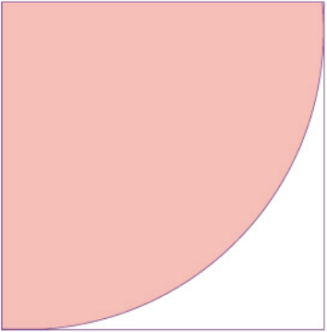
15.* 一个正方形的内部有一个四分之一圆（涂色部分）。已知正方形的面积是10cm²，涂色部分的面积是多少？
3.14×10÷4＝7.85（cm²）
答：涂色部分的面积是7.85cm²。

Slide 18
16.* 用一根长24cm的铁丝围一个长方体（或正方体）框架。在这个长方体的表面糊一层纸，怎样围框架用纸最多？
24÷12＝2（cm）
答：围成一个棱长为2cm的正方体用的纸最多。

